Slide 1
Analyse av ikke normalfordelte data
En praktisk inn innføring:
for Master studenter i ernæring
Harald Weedon-Fekjær Oslo Center for Biostatistics and Epidemiology
2025

Slide 2
Plan for dagen
OCBE sin forskingsbaserte statistikkveiledning
Hvorfor blir mange variabler normalfordelte? Hvorfor er ikke normalfordelte data en utfordring?
Hva er gjennomsnitt og median?
Hvordan sjekke normalfordeling?
Transformasjoner og ikke-parametriske tester
Bootstrap; Konfidens intervaller for ikke-normalfordelte data
Spørsmål og svar

Slide 3



OCBE - Oslo Centre for Biostatistics and Epidemiology
Universitet i Oslo, Det medisinske fakultet
- Felles biostatistikksenter for Universitet i Oslo (UiO) og Oslo universitetssykehus (OUS)
Internasjonalt anerkjent biostatistikk forskingssenter.
OCBE-forskning inkluderer kausal inferens, epidemiologi, maskinlæring (kunstig intelligens), høy-dimensjonal statistikk, overlevelsesanalyse, modellering av infeksjonssykdommer, kliniske randomiserte studier og matematisk modellering. ​​
http://www.med.uio.no/imb/english/research/centres/ocbe/
Manuela Zucknick, OCBE leder

Slide 4
OCBE - Oslo Centre for Biostatistics and Epidemiology
Universitet i Oslo, Det medisinske fakultet
Undervisning i biostatistikk
Veiledning i biostatistikk
Biostatistisk forskning

Slide 5
OCBE - Oslo Centre for Biostatistics and Epidemiology
Universitet i Oslo, Det medisinske fakultet
- Felles biostatistikk senter for Universitet i Oslo (UiO) og Oslo universitetssykehus (OUS)
Bidrar med forskingsbasert statistisk veiledning på kryss av Universitet i Oslo (UiO Med. Fak.), Oslo universitetssykehus (OuS) og sykehusene i Helse Sør-Øst​​
http://www.med.uio.no/imb/english/research/centres/ocbe/
Manuela Zucknick, OCBE leder

Slide 6
OCBE veiledning målgruppe
Masterveiledning er primært (master) veileders ansvar
… men mange master grader er også forsking
Krav ved OCBE-veiledning av master studenter: Veileder må være med på OCBE-veiledningen
Notes:
Veileder må være med så det ikke oppstår misforståelser og vi får lært opp hele miljøet

Slide 7
Format:
Åpen diskusjon med lysark som støtte.
Vi sitter i sirkel for å bedre diskusjonen … men det er frivillig å ta ordet 🙂.
Merk at:
Alle får tilgang til lysark i etterkant
Alle får Stata og R eksempel kode

Slide 8
Eksempel data
NHANES 2009-2012 (with adjusted weighting) Survey by USA National Center for Health Statistics (NCHS) which has conducted a series of health and nutrition surveys since the early 1960’s. https://www.cdc.gov/nchs/nhanes/index.html
Variables used:
Gender: Gender (sex) of study participant coded as male or female
AlcoholYear Estimated number of days over the past year that participant drank alcoholic beverages. Reported for participants aged 18 years or older.

Slide 9

Hvorfor blir data normal fordelte? (1/2)
Summen av mange små ulike effekter, hvor ingen effekt dominerer, blir (tilnærmet) normalfordelt
(Matematisk kan det vises at vi får normalfordeling når antall små effekter går mot uendelig, https://en.wikipedia.org/wiki/Central_limit_theorem )
Figure: Wikipedia.org

Slide 10
Hvorfor blir data normal fordelte? (2/2)
Høyden til norske kvinnelige studenter er tilnærmet normalfordelt, men hva med høyden til alle studenter?
Kan vi forventer vi at svarene vil være normalfordelt hvis vi ber folk vurdere livskvalitet på en skala fra 0 til 10?
Notes:
Høyden til alle studenter er ikke normalfordelt, siden variable kjønn har så stor effect. Man får to topper, en for kvinner og en for men
Hvis mange svarer 8, 9 eller 10, og noen få alvårlig syke svarer 2 og 3 får vi ikke normalfordeling

Slide 11
Dagens utfordring; Vanlig statistisk teori bygger på normalfordeling

Slide 12
Hva er gjennomsnitt? Hva er median?

Slide 13
Gjennomsnitt og median (1/2)
Gjennomsnittet (“mean”): Gjennomsnittet er tyngdepunktet i dataene, summen av alle verdier delt på antall verdier https://en.wikipedia.org/wiki/Mean
Median (“median”): Median er middel verdien blant dataene, verdien som har halvparten av verdiene over og under seg https://en.wikipedia.org/wiki/Median

Slide 14

Gjennomsnitt og median (2/2)
Gjennomsnitt (balanse punktet)
Median (midtpunkt)
Drawing by ChatGPT.com

Slide 15
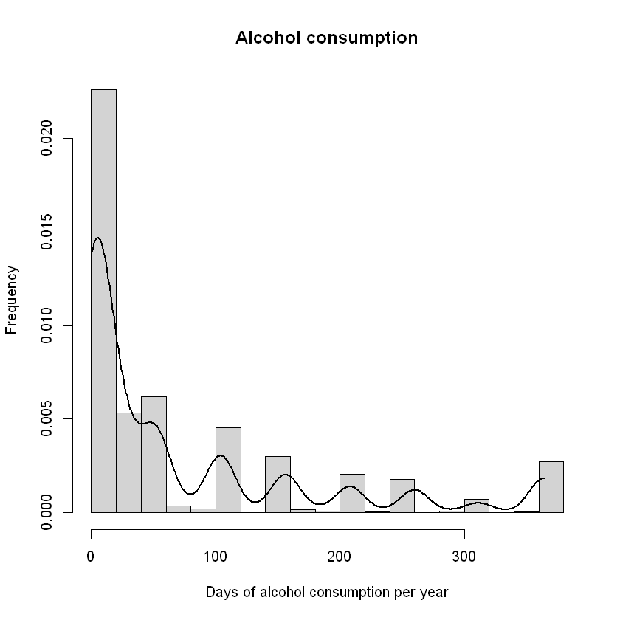
Våre eksempel data
AlcoholYear | Gender
72 | female
0 | male
156 | male
2 | female
40 | male
364 | female
… | …
Gjennomsnitt: 61.0
Median: 12.0

Slide 16
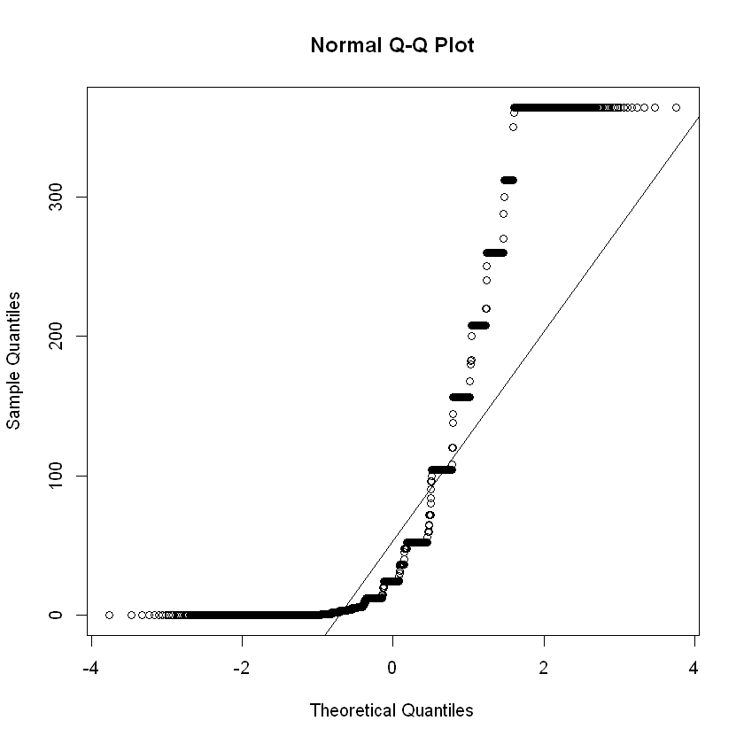
Q-Q plot
Tester for statistisk signifikans virker dårlig i praksis:
Små utvalg: Liten mulighet til å påvise avvik
Store utvalg: Finner avvik med liten praktisk betydning
Anbefaling: Bruk Q-Q plot
Følger dataene linjen?

Slide 17
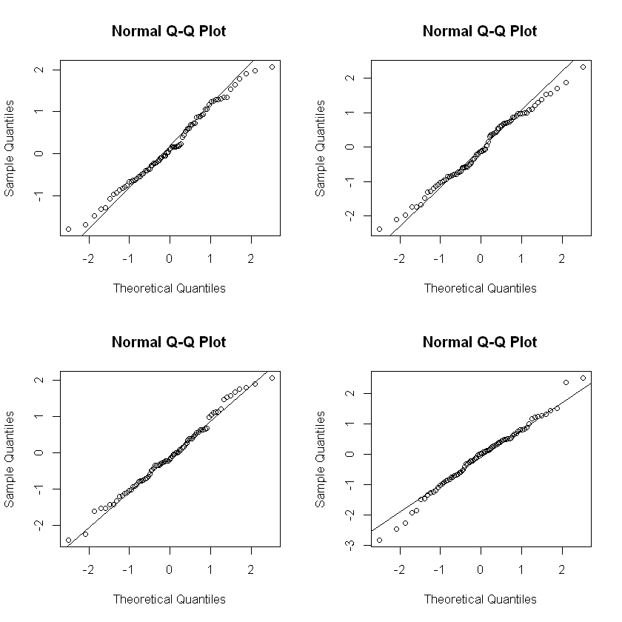
Q-Q plot; Hva er normale avvik
Q-Q plot over med 80 tilfeldige normalfordelte datapunkter

Slide 18
Klassiske løsninger for ikke normalfordelte data
Noen ganger kan transformasjoner av data gi normalfordeling (f.eks. log-transformasjon)
Ikke parametriske tester som «Sign test» og «Wilcoxon signed-rank test» kan brukes, men gir ikke konfidens intervall for gjennomsnittet og median https://en.wikipedia.org/wiki/Sign_test https://en.wikipedia.org/wiki/Wilcoxon_signed-rank_test
Notes:
«Signed-rank test» gir bare konfidens intervall for “pseudomedian” (“Pseudomedianen til en fordeling F er medianen til fordelingen til (u+v)/2, der u og v er uavhengige variable fra fordelingen F)

Slide 19
Bootstrap - En statistisk revolusjon
"If statistics had evolved at a time when computers existed, it wouldn't be what it is today" Bradley Efron, Professor, Stanford University
"The most important new idea in statistics in the last 20 years, and probably the last 50. Eventually, it will take over the field, I think.“ J. H. Friedman, Professor, Stanford University
"If statistics had evolved at a time when computers existed, it wouldn't be what it is today" Bradley Efron, Professor, Stanford University
Simple and powerful

Slide 20
Litt historikk
Efron la i 1979 det teoretisk grunnlaget for Bootstrap (https://statistics.stanford.edu/people/bradley-efron)
Bootstrap ideen er gammel, men krever mye regnekraft
og kunne derfor lenge ikke gjennomføres i praksis
Første gang jeg snaket om Bootstrap var metoden ikke lett tilgjengelig uten programmering
Nå er bootstrap i R, STATA, SPSS and Python☺
Notes:
Ideer om ”resample” og ”bootstrap” er ganske gamle, men i praksis krever det raske datamaskiner.
Ordet ”Bootstrap”:
Vi vil senere se hvorfor ... Poenget er at man gjør det umulige med å løfte seg selv etter skoene, og i tillegg det at man i praksis bare bruker seg selv til å gjennomføre noe. Uttrykket kommer fra ett gammelt tysk sagn.
(Vi bruker vårt utvalg til å lage alle de nye…)
Referanse:
Bootstrap Methods: Another Look at the Jackknife
B. Efron
Annals of Statistics, Volume 7, Issue 1 (Jan., 1979), l-26.

Slide 21
Hvordan vurdere usikkerhet til ikke normalfordelte data? (1)
Som oftest kjenner vi ikke den sanne fordelingen.
Det finnes ikke teori og rutiner for enhver fordeling
Er det noe som kan gi oss ett hint om fordelingen??

Slide 22
Hvordan vurdere usikkerhet til ikke normalfordelte data? (1)
Er det noe som kan gi oss ett hint om fordelingen??
Dataene våre gir ett anslag på fordelingen!
Kan bruke datamaskinen til å simulere tilfeldig variasjon med utgangspunkt i våre observerte data?
= Bootstrap!

Slide 23
Bootstrap-ideen
Problem: Vi kjenner ikke den underliggende fordelingen, og kan i praksis ikke anta normalfordeling
Ide: Vi bruker fordelingen i vårt datasett som ett anslag på den sanne fordelingen.
Bootstrap - Simuler usikkerhet via: Trekker med tilbake legging nye datasett fra våre observerte data og studerer hvordan vår estimator varier. Beregner konfidensintervaller, tester hypoteser, …

Slide 24
Bootstrap
Vi har våre 80 data ... og lager nye datasett av det (trekker 48 observasjoner med tilbakelegging)
Data:
{72,0,156,2,40,364, ... }
Simulert datasett 1:
{0.004, 33.0, 0.06, 0.06, 33.0, ... } Estimat: 1.5
Simulert datasett 2:
{ 0.06, 0.004, 0.09, 0.06, 14.1, ... } Estimat: 1.0
Simulert datasett 100 000:
{33.0, 0.06, 0.09, 0.09, 14.1, ... }
Estimat: 2.0
. . . . . .
Fordelingen på våre 10 000 nye estimater kan nå brukes til å lage konfidensintervaller, tester etc.
Notes:
Vi bruker fordelingen til vårt opprinnelige datasett, og trekker nye datasett av samme størrelse.

Slide 25
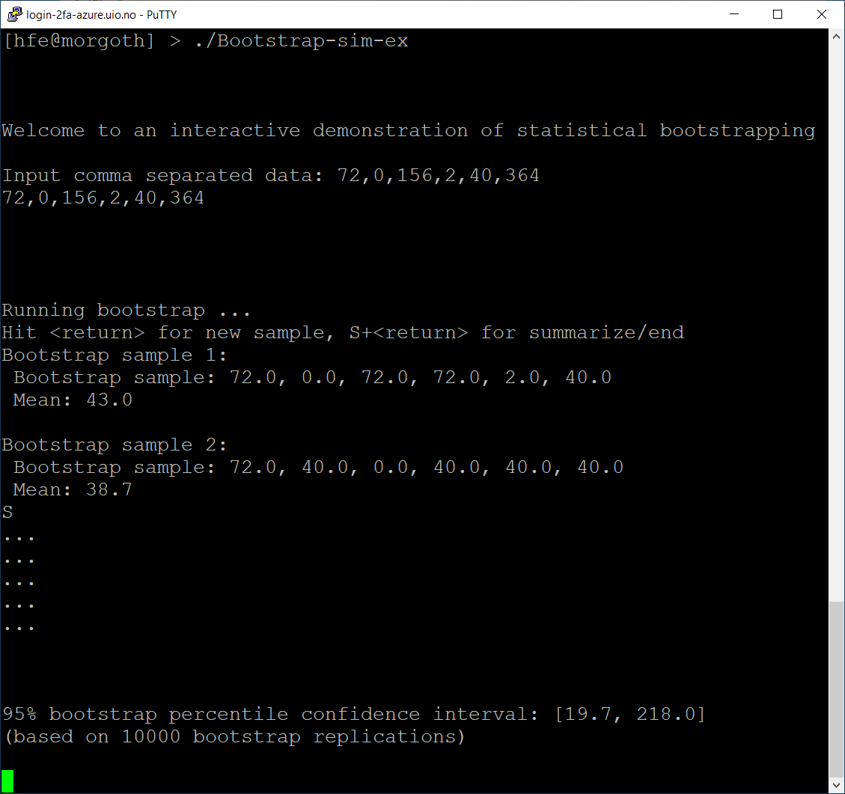
Bootstrap kjøringer i praksis
Har laget ett lite program som viser prinsippet: https://replit.com/@haraldwf/Hwf-bootsim-C#main.cs
Lokal versjon:
Notes:
Laget i C# (har også Java utgave)

Slide 26
Bootstrap i praksis – Ulike valg
Velg gjerne “Bias-Corrected and Accelerated [Bca]” konfidens intervaller, eventuelt «Percentile» (Persentil er enklere og mer robust, men normalt ikke like presis. Når statistikk programvaren advarer mot Bca, bruk persentil)
Velg ett frø («seed») for den tilfeldig tall generatoren så analysene lett kan gjentas
Bruk mange Bootstrap replikasjoner, minst 10 000.

Slide 27
Bootstrap; Fordeler og ulemper ...
Fordeler
Resultater bygger på data og ikke forutsetninger om underliggende fordelinger
Virker i praksis med gode teoretiske egenskaper
Enkel å gjennomføre på ”nye” estimatorer og når vi mangler velegnede fordelinger
Ulemper:
Krever en moderne datamaskiner (nå OK 😊)
Gir ikke like presise svar som eksakte fordelinger, (når fordelingene stemmer!)
Kan få litt forskjellige svar hver gang (hvis vi bruker få tilfeldige utvalg)
Notes:
(Bootstrap har de ”riktige” asymptotiske egenskapene.)
(Eksempel på mangel på gode fordelinger: Forholdet mellom to relative risikoer)

Slide 28
Bootstrap - Resultater
Observert gjennomsnitt 61.0
Bootstrap konfidens intervall: { 42.6, 86.9 } (95% BCa)
Observert median 12
Bootstrap konfidens intervall: { 6, 24 } (95% Percentile)

Slide 29
Bootstrap vs. t-test:
Reel dekning ved normalfordelte data:
Bootstrap fungerer rimelig bra på normalfordelte data, men intervallet kan bli litt for smalt for små datasett

Slide 30
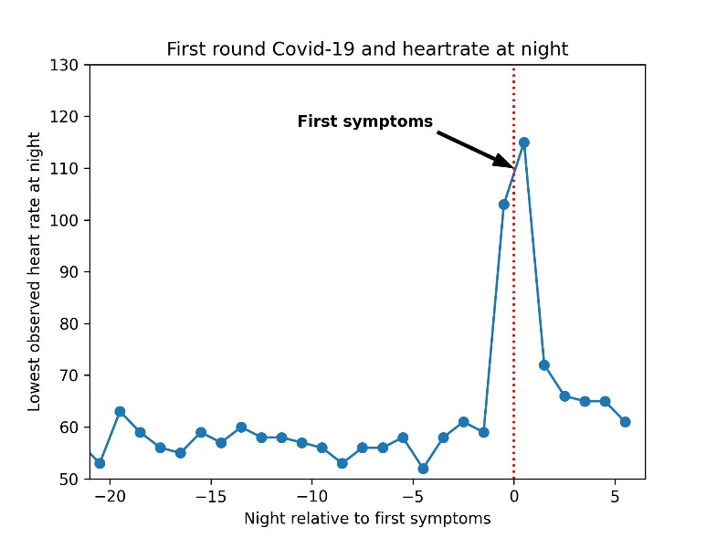
Husk:
Små datasett er ikke nødvendigvis representative «Vi vet ikke hva vi kunne observert en annen gang»
Bootstrap bygger på observerte data: Er det sjeldne eksterne hendelser vi ikke har sett?
Data: Minimum hvilepuls om natten for en 51 år gammel OCBE statistikker (data scientist) høsten 2022
Notes:
«Vi kan ikke se bak horisonten»

Slide 31
Bootstrap i Stata:
* Mean of alcoholyear
regress alcoholyear, vce(bootstrap, bca reps(10000) seed(4) dots(100)) estat bootstrap, all
* Median of alcoholyear
capture program drop bootmedian
program define bootmedian, rclass
quietly summarize alcoholyear , detail
return scalar medval = r(p50)
end
bootstrap r(medval), reps(10000) dots(1000) seed(4) bca: bootmedian
estat bootstrap, all

Slide 32
Bootstrap i R:
library(boot)
# Mean of alcoholyear:
meanboot <- function(data, indices) {
bootdata <- data[indices,]
return (mean(bootdata$AlcoholYear))
}
set.seed(4)
resBoot <- boot(data=NHANES_f80, statistic=meanboot,R=10000)
boot.ci(resBoot)
# Median of alcoholyear:
medianboot <- function(data, indices) {
bootdata <- data[indices,]
return (median(bootdata$AlcoholYear))
}
set.seed(4)
resBoot <- boot(data=NHANES_f80, statistic=medianboot,R=10000)
boot.ci(resBoot)

Slide 33
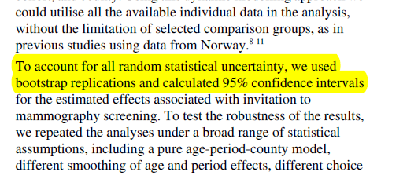
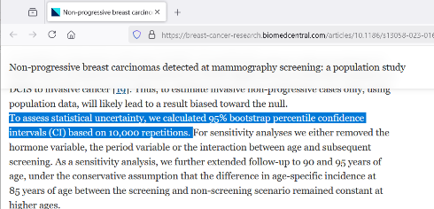
Hvordan omtale Bootstrap?
“To account for all random statistical uncertainty, we used bootstrap replications and calculated 95% confidence intervals for the estimated effects associated with invitation to mammography screening.”
“Modern mammography screening and breast cancer mortality: population study” Weedon-Fekjær, H., Romundstad, P. R. , Vatten, L. J. , BMJ 2014 http://www.bmj.com/content/348/bmj.g3701 (see also press release, video and editorial)
“To assess statistical uncertainty, we calculated 95% bootstrap percentile confidence intervals (CI) based on 10,000 repetitions.”
"Non-progressive breast carcinomas detected at mammography screening: a population study “ Heggland H., Vatten, L. J. , Opdahl S, Breast Cancer Res 2023 https://breast-cancer-research.biomedcentral.com/articles/10.1186/s13058-023-01682-9

Slide 34

Spørsmål?
Lofoten (Vindstad), Moskenes, Norway, 2017-06-29
Harald Weedon-Fekjær (statistician, PhD), Forskningsstøtte/OCBE, Oslo University Hospital E-mail: <harald.weedon-fekjar@medisin.uio.no>

Slide 35
Noen referanser:
Wikipedia om statistisk bootstrap: http://en.wikipedia.org/wiki/Bootstrapping_(statistics)
Video som forklarer basis statistisk bootstrap: https://www.youtube.com/watch?v=655X9eZGxls (Litt mere om statistisk Bootstrap: https://www.youtube.com/watch?v=DPuJELyZMoc )
Statistikk pakken R med innebygd støtte for bootstrap: http://www.r-project.org/ (gratis åpen kildekode program for Windows, Mac og Linus/Android)
Video og bøker som går i dybden (mer matematikk):
https://www.youtube.com/watch?v=h_LweqiIotE (Stanford: Statistical learning)
“Statistical learning” (Gareth James, Daniela Witten, Trevor Hastie, Rob Tibshirani) , https://www.statlearning.com/
”An Introduction to the Bootstrap”. B. Efron and R.J. Tibshirani, Chapman & Hall, 1993

Slide 36
Python program som viser bootstrap prinsippet:
# OCBE Masterclass Bootstrap 2023 - Python demo (https://www.python.org/)
# https://www.med.uio.no/imb/english/research/centres/ocbe/
# https://www.ous-research.no/ocbe/
# ved Harald Weedon-Fekjær <harald.weedon-fekjar@medisin.uio.no>
# I en spørre undersøkelse med 900 tilfeldige valgte personer
# svarer 40 personer, 4.4%, at de vil stemme Miljøpartiet De Grønne.
# Hva er usikkerheten til spørre undersøkelsen?
import random
import statistics
n = 900
x = 40
def EttSvar(x,n):
# Trekker tilfeldig svar med sannsynlighet MDG på x/n
stemmeMDG = 0
for i in range(n):
if ( random.random() <= (x/n) ):
stemmeMDG = stemmeMDG+1
return stemmeMDG
# Kjører bootstrap:
res = []
random.seed(3)
for i in range(10000):
res.append( (EttSvar(x,n)/n)*100 )
# Finner nedre 2.5 og øvre 97.5%:
resSort = sorted(res)
print(f'Simulert varisjon er fra {resSort[250]:.2} % til {resSort[9750]:.2} %\n')

